Slide 1
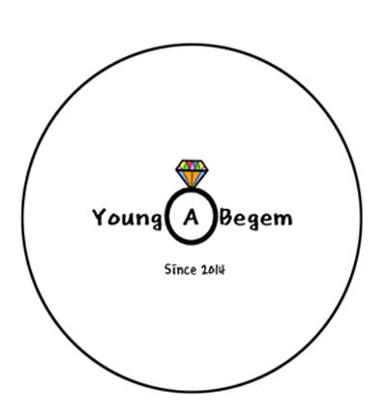
영
아
비
젬
L
O
V
E
M
E
Y
O
U
N
G
A
B
E
G
E
M

Slide 2
핸드메이드 실버제품 디자인브랜드 영아비젬 입니다.
가장 대중적이면서 누구나 착용하고 싶은 제품을
제작하는 것 입니다. 심플하면서 최신 트렌드에
뒤쳐지지 않도록 새로운 제품으로 항상 업데이트
하고 있습니다.
I
N
F
O

Slide 3
제품사진은 영아비젬의 대표적인 제품만 간추려 보여드리는 것이니 참고부탁드립니다.
Page info
가격대 -------------------------- 4page
제품사진 ------------------------ 5~10page
팝업스토어 D.P ----------------- 11~14page
유통채널 -------------------- 15page

Slide 4
가격대
 | 구분 | 가격대(원) | 구분 | 가격대(원)
반지 | 일반링 | 10,000~79,000 | 원석링 | 45,000~119,000
귀걸이 | 심플 | 15,000~29,000 | 자개, 롱 | 25,000~48,000
목걸이 | 숏 | 29,000~58,000 | 롱,원석 | 45,000~179,000
팔찌 | 심플,원석 | 20,000~45,000 | 체인,두줄 | 35,000~295,000
발찌 | 실,심플 | 10,000~35,000 | 체인,두줄 | 40,000~58,000

Slide 5
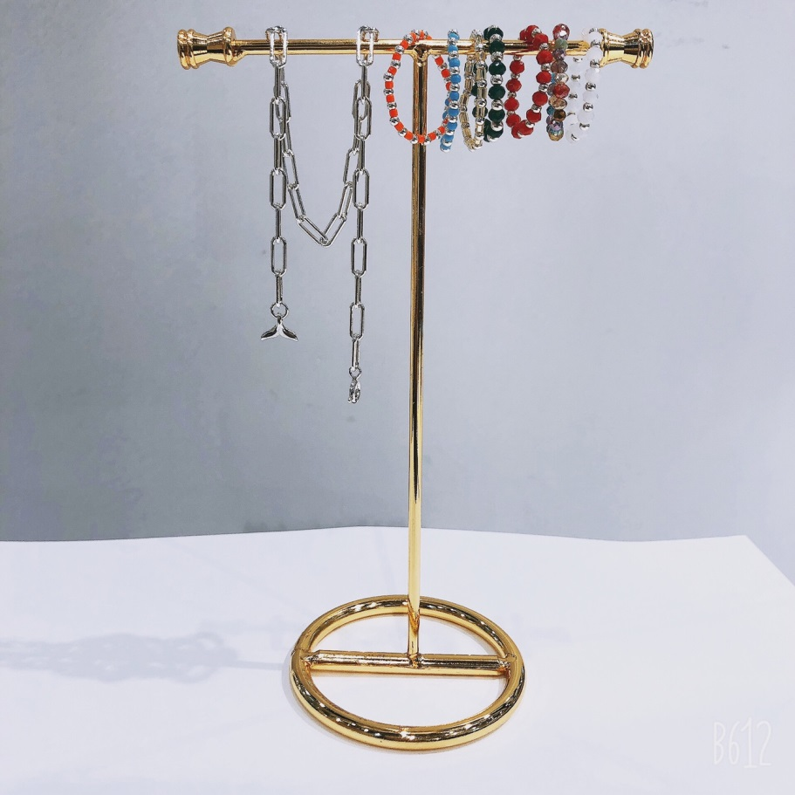
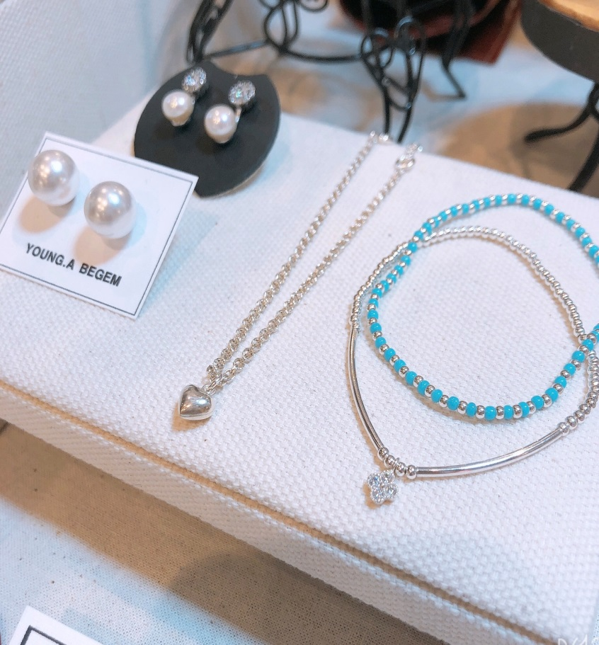
Handmade

Slide 6
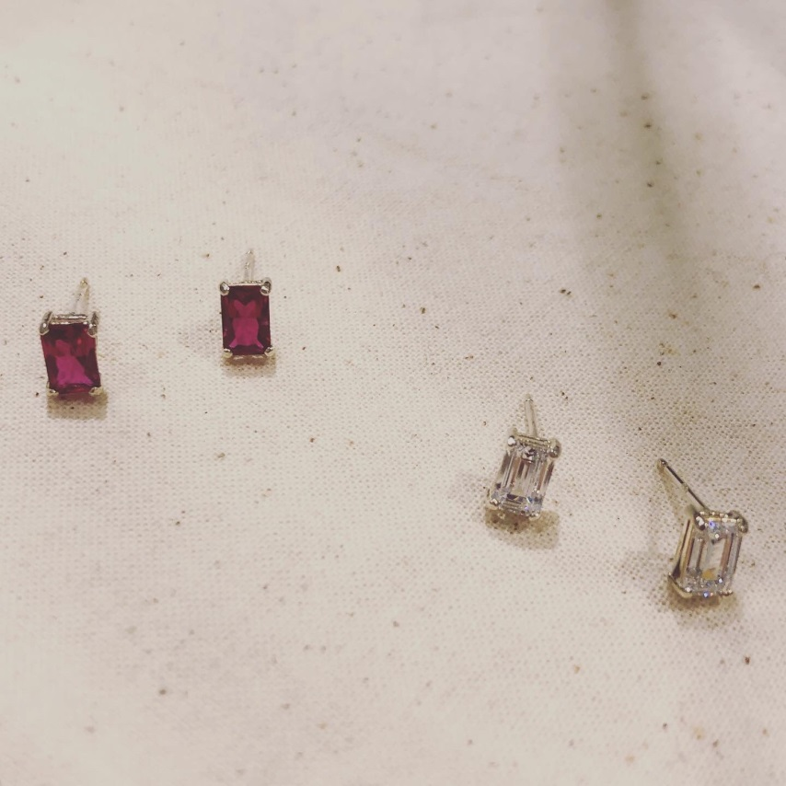
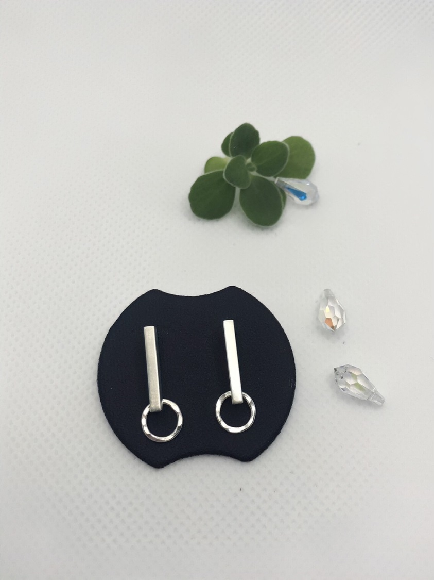
Handmade Earrings

Slide 7
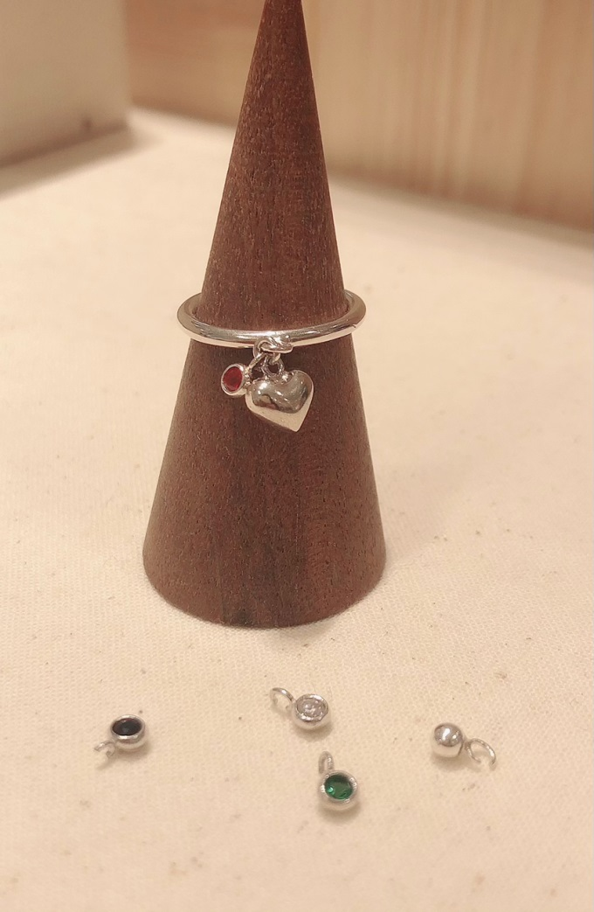
Handmade
Ring

Slide 10
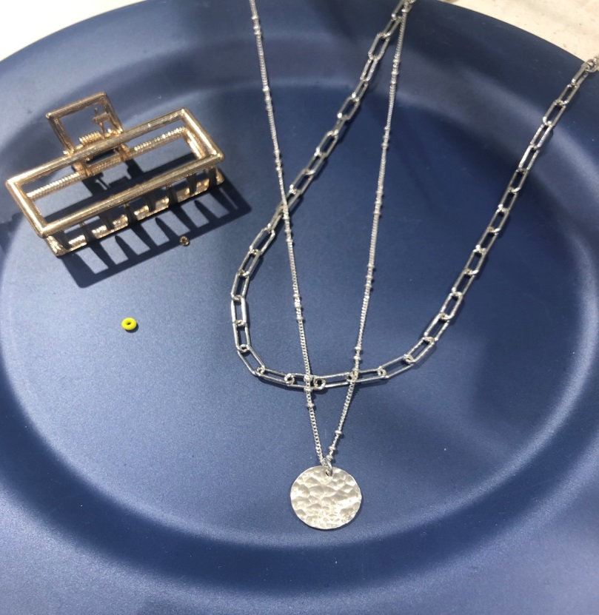
necklace

Slide 11
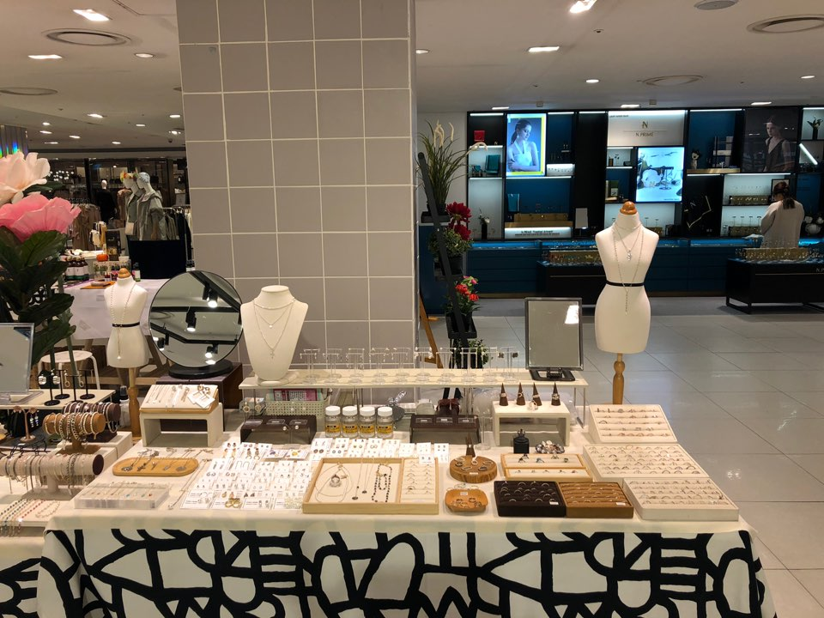

Slide 12
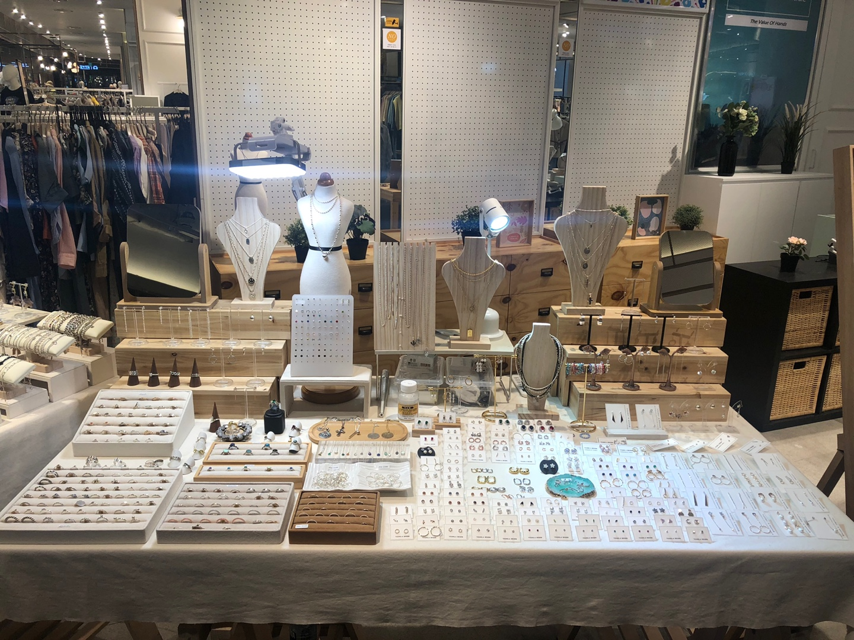

Slide 13
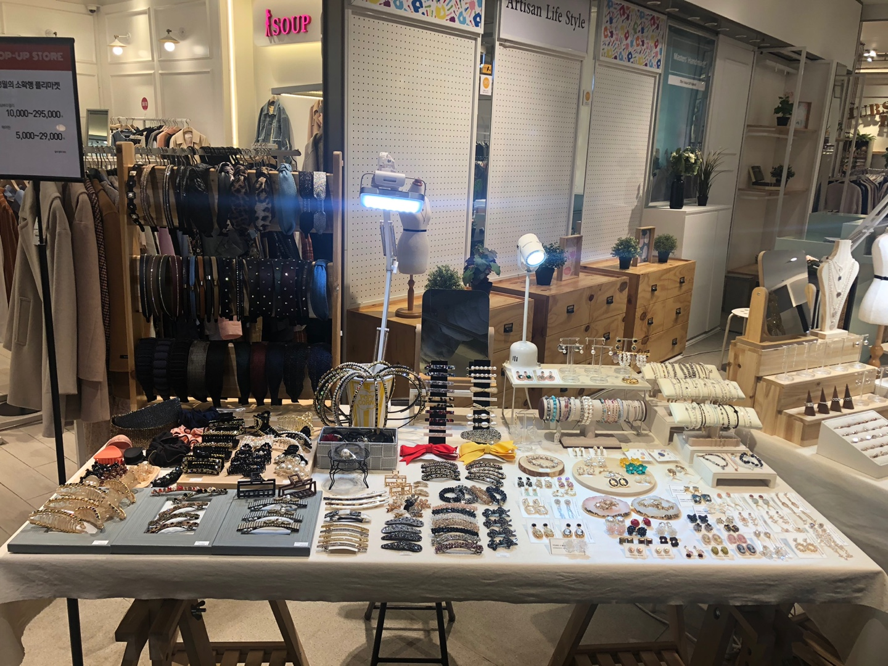

Slide 14
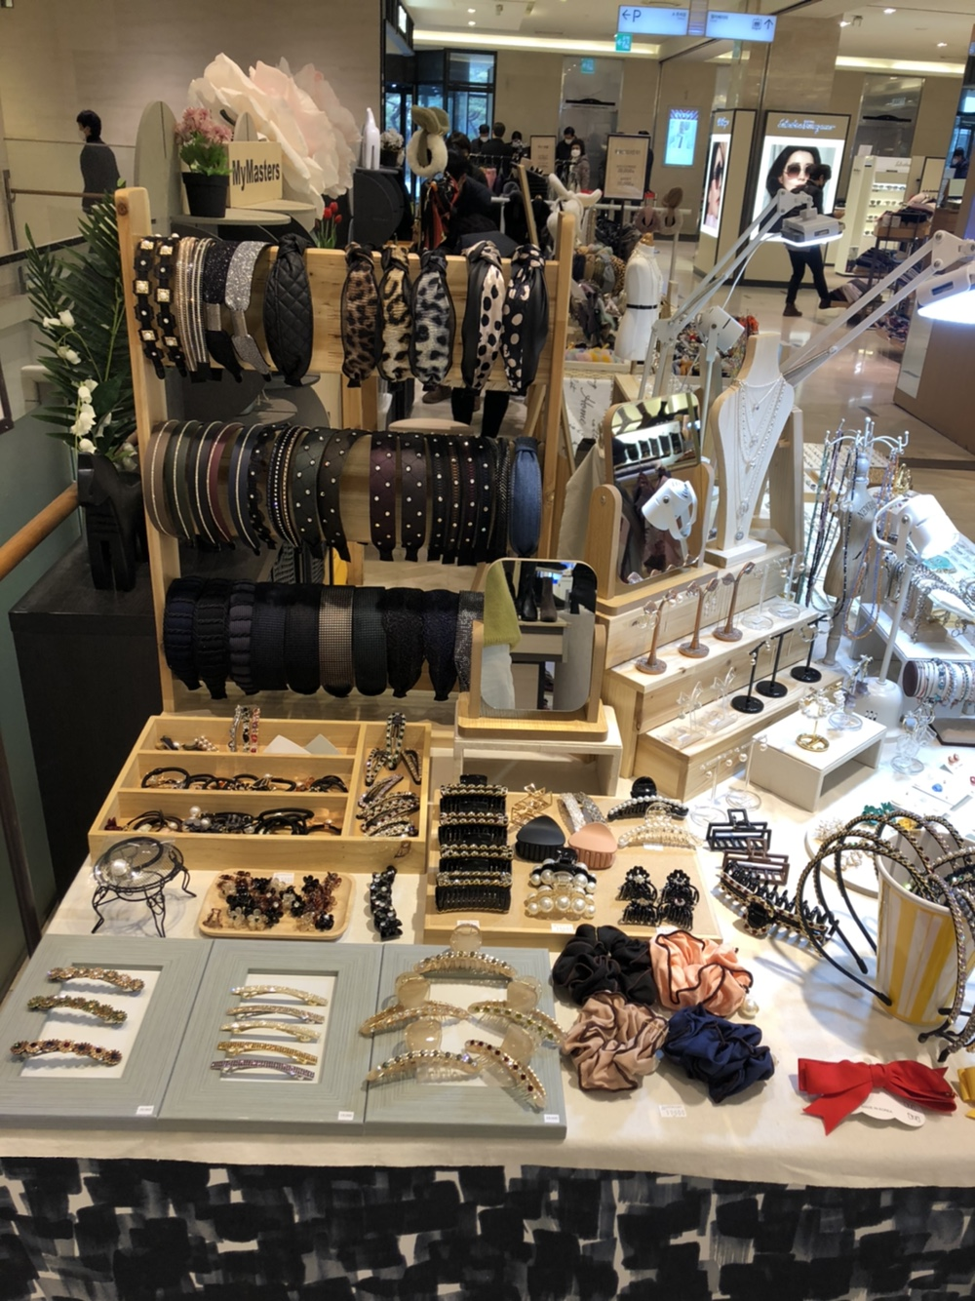

Slide 15
유통채널
아디디어스 – 영아비젬
인스타그램 – young_a_begem
팝업 : 용산 아이파크몰
현대백화점 디큐브시티
신세계백화점 아라리오점
롯데백화점 일산점

Slide 16
감사합니다

